Slide 1


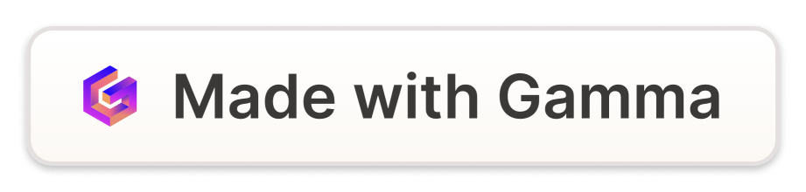
Rapport Projet Structurant :
Réalisation d'une Application de Gestion des Boulangeries
Les secteurs de la restauration et de la pâtisserie ont connu une avancée technologique permettant de mieux gérer leurs établissements et réduire les pertes. Afin de contribuer à cette amélioration et approfondir mes compétences en programmation, j'ai été chargé de concevoir une application de gestion des stocks pour les boulangeries. Ce projet a été subdivisé en quatre chapitres :

Slide 2

Etude Theorique / L'Etat De L'Art
1
Définition de la boulangerie
La boulangerie est un établissement de production et de vente de pain, de viennoiseries et de pâtisseries. C'est une entreprise artisanale ou industrielle qui transforme des matières premières comme la farine, l'eau, la levure et le sel pour fabriquer des produits de boulangerie.
2
Rôle de la boulangerie
Le rôle principal de la boulangerie est de fournir des produits de boulangerie frais et de qualité à sa clientèle. Elle participe ainsi à l'approvisionnement alimentaire local et contribue à la vie économique de son territoire. La boulangerie peut également jouer un rôle social au sein de la communauté.
3
Structure organisationnelle
Le boulanger : il est le responsable de la fabrication du pain et des viennoiseries. Il supervise l'ensemble du processus de production. Le pâtissier : il est chargé de la préparation des pâtisseries et desserts. Le vendeur : il accueille les clients en boutique et assure la vente des produits. Le gestionnaire : il s'occupe de la gestion administrative, financière et commerciale de la boulangerie. Le personnel de soutien : il réalise les tâches de nettoyage, d'entretien et de logistique. Notez que, cette structure peut varier selon la taille et l'organisation de la boulangerie, mais ces différents rôles sont généralement présents.

Slide 3
Analyse De L'Existant
Fonctionnalités principales
Avantages
Limites
automatisation des tâches, meilleure visibilité sur les stocks, aide à la prise de décision.
manque de flexibilité, intégration limitée avec d'autres outils, ergonomie parfois complexe pour les utilisateurs.
gestion des fournisseurs, des bons de commande, des réceptions, des inventaires, des alertes de seuils, génération de rapports.

Slide 4

Analyse Des Fonctionnalités, Avantages Et Limites
Manque de flexibilité et d'adaptabilité
aux besoins spécifiques de chaque boulangerie. Les fonctionnalités sont assez standardisées.
Intégration limitée
avec d'autres outils métier utilisés par les boulangeries (gestion de la production, e-commerce, etc.).
Ergonomie et interface utilisateurs
parfois complexes, rendant l'utile-quotidienne difficile pour le personnel.
Coût élevé
de certaines solutions, surtout pour les petites et moyennes boulangeries. - Données stockées de manière cloisonnée, rendant difficile une vision globale et transversale.

Slide 5

Cahier De Charge Et Méthodologie
1
Contexte Du Projet
Les boulangeries font face à des défis constants dans la gestion de leurs stocks de matières premières et de produits finis. Un système informatisé de gestion des stocks est donc essentiel pour optimiser les processus, réduire les pertes et améliorer la rentabilité. Ce projet vise à développer une application de gestion des stocks adaptée aux besoins spécifiques des boulangeries.
2
Objectifs du projet
Les objectifs principaux de ce projet sont : Automatiser la gestion des stocks de matières premières et de produits finis - Réduire les erreurs manuelles et les pertes de stock - Améliorer la visibilité sur les niveaux de stocks et les besoins de réapprovisionnement - Faciliter la planification de la production en fonction des stocks disponibles - Permettre un suivi précis des entrées, sorties et mouvements de stock - Assurer une expérience utilisateur intuitive et conviviale pour les équipes de la boulangerie
3
Intérêt Du Projet
L'application permettra aux boulangeries de mieux gérer leurs stocks, de réduire les pertes et d'améliorer leur rentabilité. Elle permettra également de simplifier les processus de gestion et de faciliter la prise de décision.

Slide 6

Exigences fonctionnelles et non fonctionnelles
Fonctionnalités
Non Fonctionnelles
Enregistrer et gérer les informations sur les matières premières (ingrédients, quantités, fournisseurs, etc.)
Ergonomie et facilité d'utilisation pour les équipes de la boulangerie
Enregistrer et gérer les informations sur les produits finis (recettes, coûts de production, prix de vente, etc.)
Fiabilité et robustesse du système
Suivre les mouvements de stock (entrées, sorties, ajustements)
Sécurité des données et des accès
Générer des alertes de réapprovisionnement en fonction des seuils définis
Évolutivité et possibilité d'intégration avec d'autres systèmes
Établir des prévisions de production en fonction des stocks disponibles
Performance et temps de réponse adaptés aux besoins des utilisateurs
Produire des rapports et des statistiques sur les stocks, les ventes et la rentabilité
Accessibilité multi-plateforme (web, mobile)

Slide 7
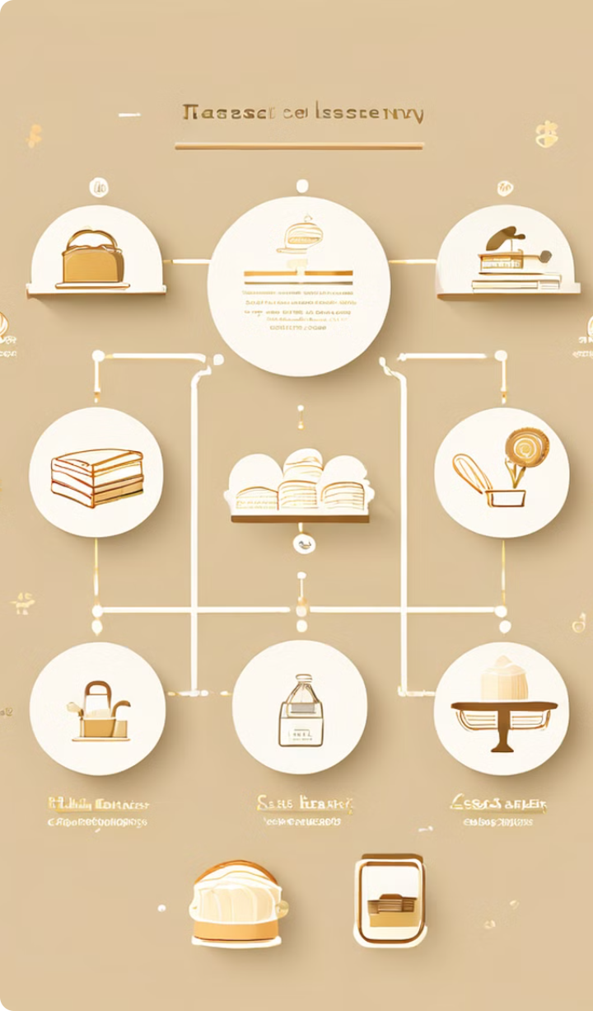



Analyse Et Conception De La Solution
BAKERY MANAGER
Principe
Une fois l'application installée sur l'ordinateur du gérant, après l'ouverture de l'application, celui-ci remplit les informations concernant la boulangerie (logo, nom, mot de passe, l'unité de vente et l'adresse de la boulangerie). Ensuite, il remplit ses propres informations (nom, prénom, email, mot de passe). Cette étape lui permet de créer le compte de la boulangerie dans la base de données (appelée "baker"). Il accède ensuite au menu principal de l'application, qui affiche tous les produits commercialisés par la boulangerie.
Analyse fonctionnelle externe
Ici nous mettrons en exergue l'analyse fonctionnelle du système. Cette analyse fonctionnelle externe concerne l'usage de l'application c'est-à-dire les fonctions qui doivent être assuré pour une bonne communication. Nous allons donc expérimenter la méthode APTE avec ses diagrammes de Bête à Corne et de pieuvre pour réaliser cette analyse.
Explication de la méthode APTE
La méthode APTE est une méthode universelle d'analyse fonctionnelle et d'analyse de la valeur pour la conduite de projets d'optimisation et d'innovations. C'est un outil de réflexion simple, rapide et visuel. Deux outils nécessaires sont utilisés dans cette méthode à savoir : le diagramme de bête à corne et le diagramme de pieuvre

Slide 8
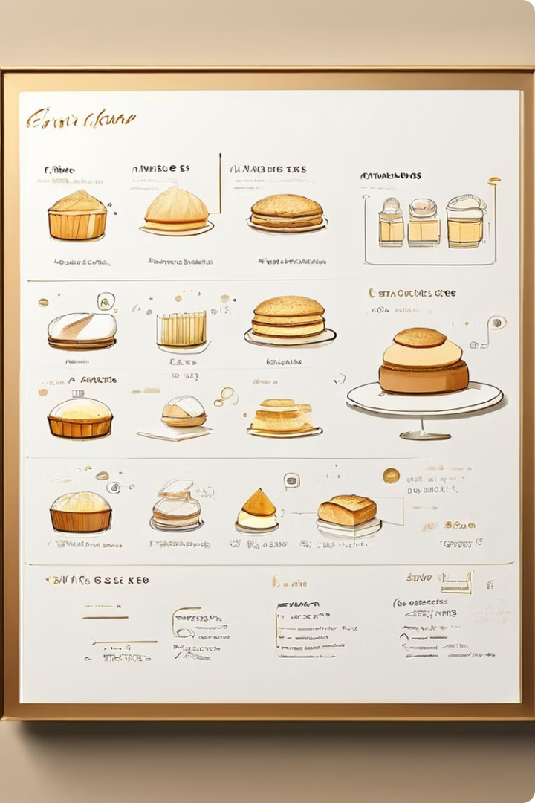



Conception
Cas d'utilisation d'authentification
L'utilisateur doit s'authentifier pour accéder aux fonctionnalités de l'application. Il doit saisir son nom d'utilisateur et son mot de passe pour se connecter.
Cas d'utilisation pour le/la caissier(e)
Le/la caissier(e) peut établir des factures, des commandes, consulter la liste des fournisseurs et des produits, consulter la liste des commandes, modifier, effectuer ou supprimer une commande existante.
Cas d'utilisation pour le gérant
Le gérant peut établir des factures, des commandes, consulter la liste des fournisseurs et des produits, consulter la liste des commandes, modifier, effectuer ou supprimer une commande, un fournisseur et un produit existante dans le compte de la boulangerie, faire une demande de ravitaillement, confirmer ou annuler/supprimer une demande de ravitaillement.

Slide 9
PRESATATION DE L'APPLICATION
BAKERY MANAGER : une application pc pour la gestion des stock simple et efficace

